Slide 1

A vida é repleta de
LIFE CENTERED
FINANCIAL PLANNING

Slide 2



FILOSOFIA
Combinamos conhecimento técnico multidisciplinar e uma abordagem que coloca propósito e objetivos de vida no centro das decisões financeiras.
O dinheiro não é o objetivo final, é uma ferramenta para viver melhor, ter mais tempo com quem amamos e realizar e viver experiências
Propósito e experiências guiam os números.
Padrão de Excelência
LIVE YOUR TODAY.
PLAN YOUR TOMORROW

Slide 3
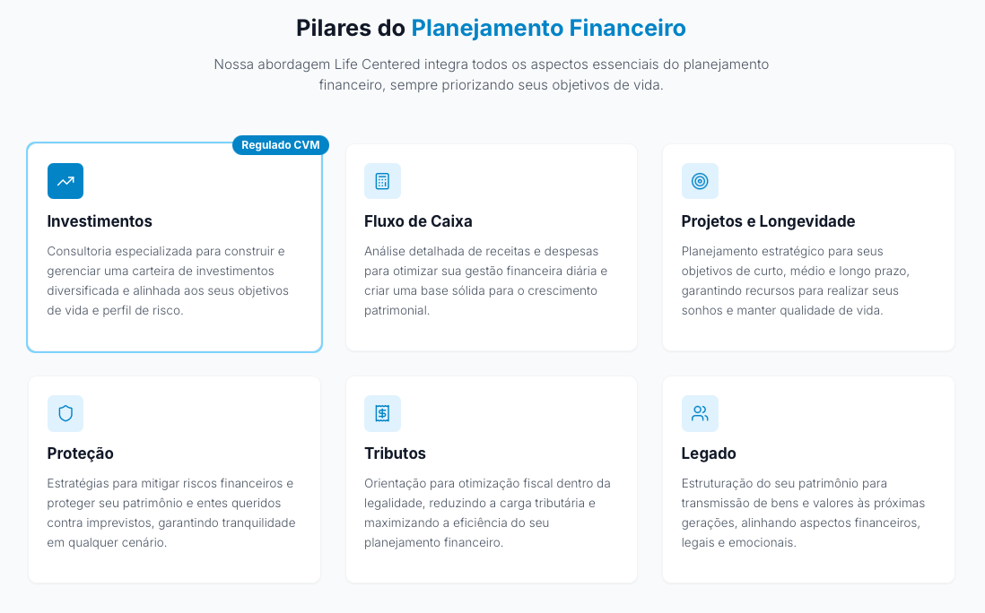


Slide 4
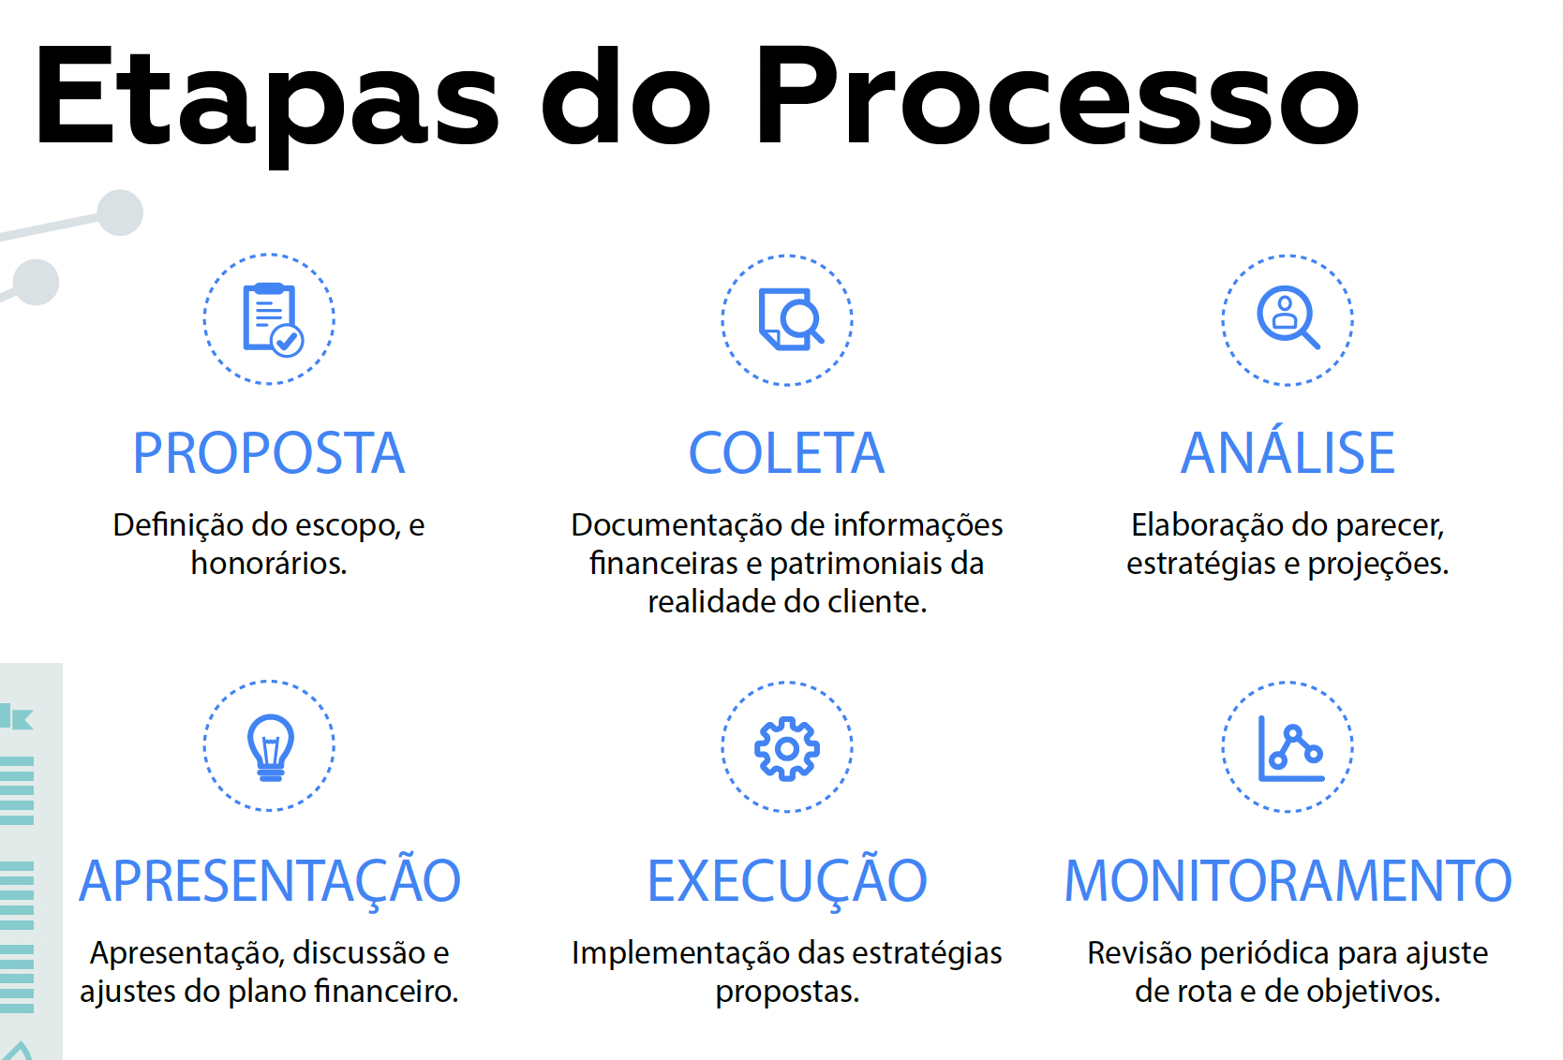

Slide 5
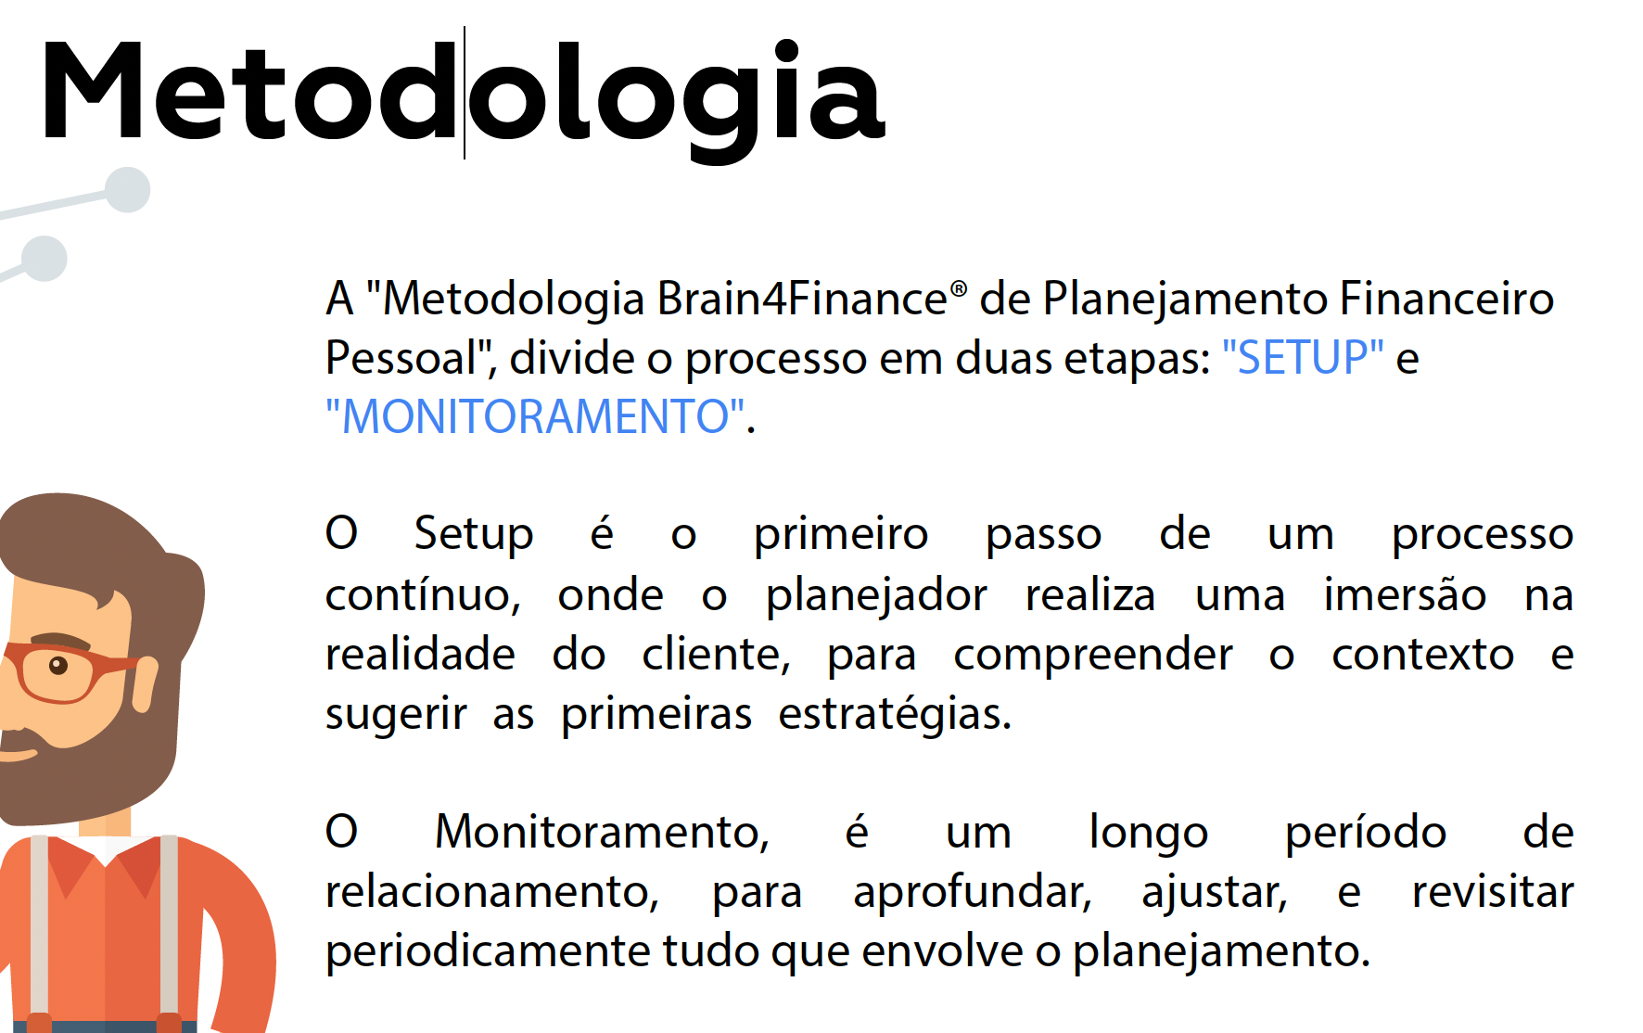

Slide 6
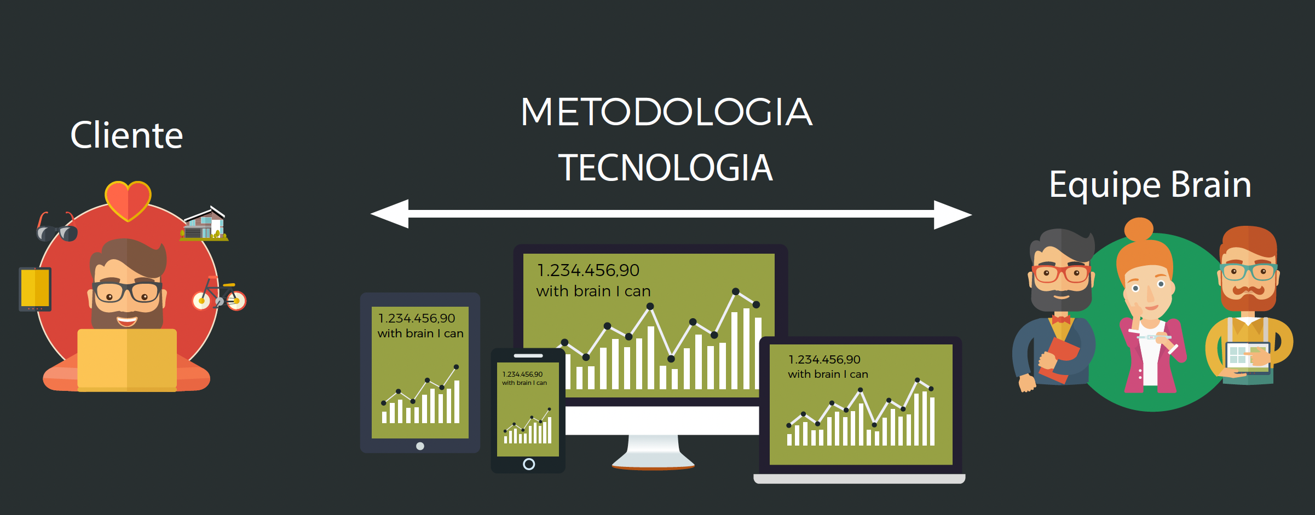
Através do CIKLUS APP, nossa ferramenta proprietária, materializamos esta metodologia cobrindo todos os pilares do planejamento financeiro de forma integrada e personalizada.

Slide 7
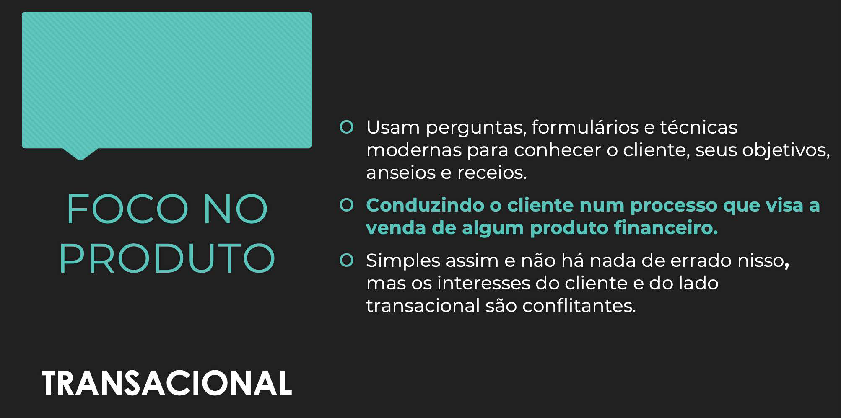


Foco no cliente

Slide 8
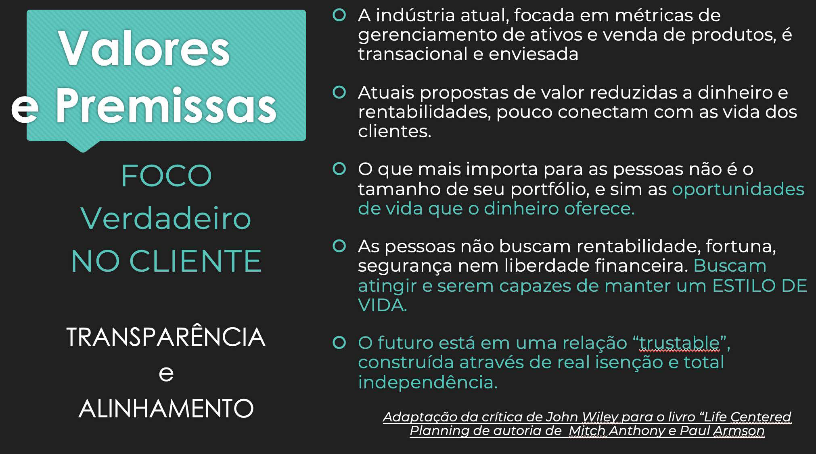

Slide 9
Transparência e alinhamento
Somos independentes, sem vínculos com instituições financeiras.
Nossa remuneração é paga 100% pelo cliente e devolvemos toda e qualquer comissão ou benefício. * Regulamentação CVM
SETUP
MONITORAMENTO
Fee de Performance
20% sobre o que exceder o CDI
Mínimo R$ 1.000
Fee de Administração
0.5 % sobre o patrimônio

